Slide 1
H5 – lineaire verbanden

Slide 2
Wat moet je kunnen?
5.1 – Tabel, grafiek, formule
- Je kan bij een formule een tabel maken en een grafiek tekenen.
- Je kan een lineair verband herkennen in een grafiek en in een tabel.
5.2 – Formule maken
- Je kan een formule maken bij een grafiek.
- Je kan een formule maken bij een tabel.
5.4 – Vergelijking
- Je kan een vergelijking maken bij een verhaaltje.
- Je kan een vergelijking oplossen met inklemmen.

Slide 3
Wat moet je kunnen?
5.5 – Oplossen
- Een vergelijking maken bij een verhaaltje.
- Een vergelijking oplossen door middel van de grafiek.
5.6 – Rekenschema’s
- Een rekenschema maken.
- Een terugrekenschema maken.
- Een vergelijking oplossen met terugrekenschema.
5.7 – Balansmethode

Slide 4
5.1 – Tabel, grafiek, formule
- Je kan bij een formule een tabel maken en een grafiek tekenen.
- Je kan een lineair verband herkennen in een grafiek en in een tabel.
Opgave
Fotoshop berekent het bedrag van het
afdrukken van foto’s met de formule:
bedrag in euro’s = 2,50 + 0,50 × aantal foto’s
2,50
0,50
a Vul de tabel in.
0
aantal foto’s
0
20
50
bedrag in euro’s
?
?
?
bedrag
in
euro’s
=
+
×
=
2,50
2,50
bedrag
in
euro’s
=
2,50
+
0,50
×
20
=
12,50
12,50
bedrag
in
euro’s
=
2,50
+
0,50
×
50
=
27,50
27,50
© Noordhoff Uitgevers bv

Slide 5
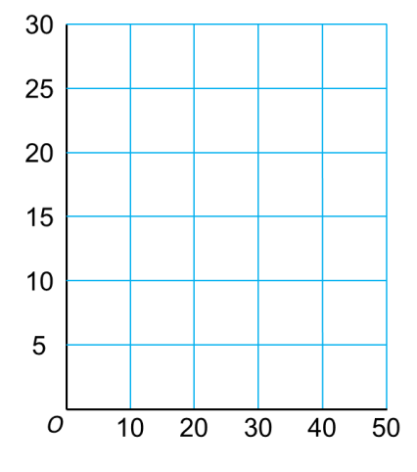
© Noordhoff Uitgevers bv
b Teken de grafiek.
FOTOSHOP
bedrag in euro’s
Teken de punten uit de
tabel in het assenstelsel.
Trek een rechte lijn door
de drie punten.
© Noordhoff Uitgevers bv
aantal foto’s

Slide 6
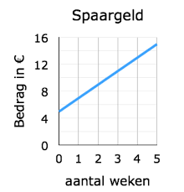
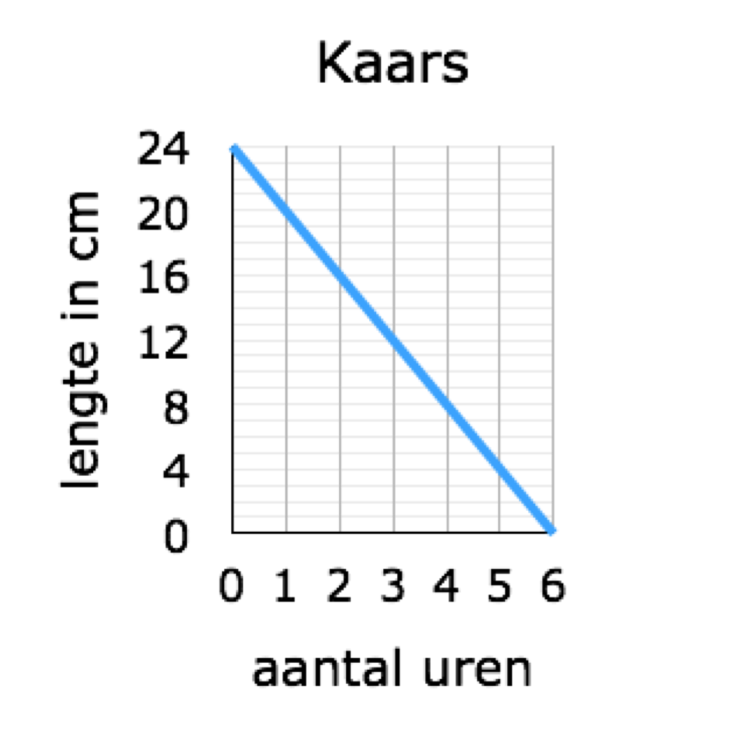
5.1 – Tabel, grafiek, formule
- Je kan bij een formule een tabel maken en een grafiek tekenen.
- Je kan een lineair verband herkennen in een grafiek en in een tabel.
De grafiek ziet er uit als :

Slide 7
5.1 – Tabel, grafiek, formule
- Je kan bij een formule een tabel maken en een grafiek tekenen.
- Je kan een lineair verband herkennen in een grafiek en in een tabel.
Formule ziet er uit als :
bedrag = 2,5 × aantal + 10
uitkomst = …... × getal + ….......
Standaard formule: y = a x + b
Stijggetal of
Hellingsgetal
Begingetal
Startgetal

Slide 8
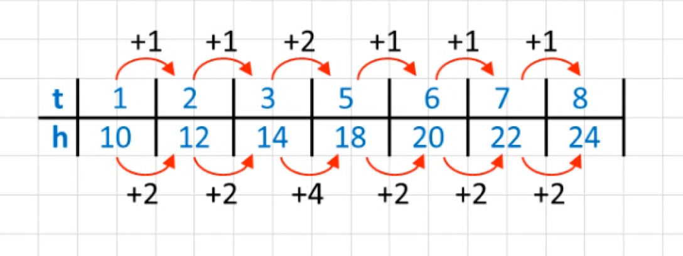
5.1 – Tabel, grafiek, formule
- Je kan bij een formule een tabel maken en een grafiek tekenen.
- Je kan een lineair verband herkennen in een grafiek en in een tabel.
Tabel ziet er uit als :
Er is een regelmaat te vinden in de tabel van een lineair verband.

Slide 9
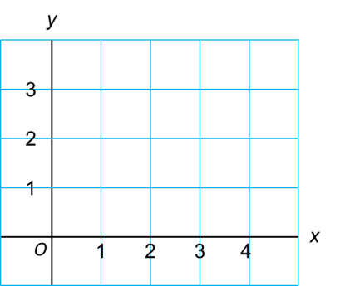
5.2 – Formule maken
- Je kan een formule maken bij een grafiek.
- Je kan een formule maken bij een tabel.
Hoe stel je de formule op van de lijn l?
Je begint met $\text{y}\text{ = }\text{ax}\text{ + }\text{b}$.
Je gebruikt twee roosterpunten
om a te berekenen.
$\frac{\text{2}}{\text{3}}$
l
a =
$\frac{\text{verticaal}}{\text{horizontaal}}$ =
Waar snijdt l de y-as?
2
In het punt (0,1), dus b = 1.
3
Wat is de formule van l?
De
formule
van
l
is
𝑦
=
𝑥
+
1.
$$\frac{2}{3}$$
© Noordhoff Uitgevers bv

Slide 10
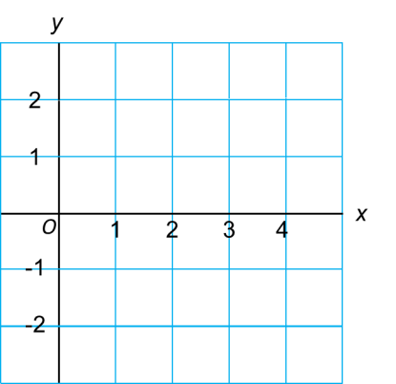
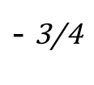
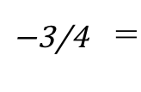

5.2 – Formule maken
- Je kan een formule maken bij een grafiek.
- Je kan een formule maken bij een tabel.
Opgave
Stel de formule op van de lijn k.
4
Uitwerking
Waar snijdt k de y-as?
Wat is de formule van de lijn k?
Wat is de waarde van a?
Welke formule hoort bij een lijn?
-3
Wat is de waarde van b?
Bij een lijn hoort $y$ = a$x$ + b.
In het punt (0,2).
k
b = 2
a $= \frac{\text{verticaal}}{\text{horizontaal}}=$
$\frac{\text{−}\text{3}}{\text{4}}$ =
- $\frac{\text{3}}{\text{4}}$
$y$ = - $\frac{3}{4}x$ + 2
© Noordhoff Uitgevers bv

Slide 11
Extra uitleg
5.2 – Formule maken
- Je kan een formule maken bij een grafiek.
- Je kan een formule maken bij een tabel.
Flimpje!!!

Slide 12
5.2 – Formule maken
- Je kan een formule maken bij een grafiek.
- Je kan een formule maken bij een tabel.
Standaard formule: y = ax +b
+1
+1
+1
+1
Aantal uur | 0 | 1 | 2 | 3 | 4
Bedrag in euro’s | 10 | 17,50 | 25 | 32,50 | 40
+7,50
+7,50
+7,50
+7,50
Begingetal
Startgetal
Stijggetal of
Hellingsgetal
a = 7,50
b = 10
y = 7,50x +10
Bedrag in euro’s = 7,50 x aantal uur + 10

Slide 13
Extra uitleg
5.2 – Formule maken
- Je kan een formule maken bij een grafiek.
- Je kan een formule maken bij een tabel.
Flimpje!!!

Slide 14
5.4 – Vergelijking
- Je kan een vergelijking maken bij een verhaaltje.
- Je kan een vergelijking oplossen met inklemmen.
Een klusbedrijf gebruikt de volgende formule voor het berekenen van de kosten voor een reparatie: kosten =25×aantal uur +40
Voor een reparatie moet € 440,- worden afgerekend. Je wilt weten hoeveel uur de klus in beslag heeft genomen.
Je gaat de formule eigenlijk vergelijken met wat jij wil dat eruit komt.
Dus de vergelijking is 25×aantal uur +40 = 440

Slide 15
Twee verschillende taxibedrijven gebruiken verschillende formules voor het berekenen van de ritprijs:
I ritprijs =2× afstand +4
II ritprijs =1,5× afstand +6
Je wilt weten bij welk aantal km de taxibedrijven even duur zijn. Welke vergelijking moet je oplossen?
2× afstand +4
=
1,5× afstand +6

Slide 16
5.4 – Vergelijking
- Je kan een vergelijking maken bij een verhaaltje.
- Je kan een vergelijking oplossen met inklemmen.
De vergelijking is 25×aantal uur +40 = 440 euro
Dit kunnen we oplossen door te gaan proberen → Inklemmen
Aantal uur | Kosten | Teveel / te weinig
10
25 x 10 + 40 = 290 euro
Te weinig
20
25 x 20 + 40 = 540 euro
Te veel
15
25 x 15 + 40 = 415 euro
Te weinig
16
25 x 16 + 40 = 440 euro
KLOPT!!
→ Conclusie → bij 16 uur werken zijn de kosten 440 euro

Slide 17
Twee verschillende taxibedrijven gebruiken verschillende formules voor het berekenen van de ritprijs:
I ritprijs =2× afstand +4
II ritprijs =1,5× afstand +6
Je wilt weten bij welk aantal km de taxibedrijven even duur zijn.
Los de vergelijking op:
2 × afstand + 4
=
1,5× afstand +6
Proberen:
Afstand | Prijs | Klopt / klopt niet
1 | 2 x 1 + 4 = 6 euro 1,5 x 1 + 6 = 7,5 euro | Klopt niet
Afstand | Prijs | Klopt / klopt niet
10 | 2 x 10 +4 = 24 euro 1,5 x 10 + 6 = 21 euro | Klopt niet
5 | 2 x 5 +4 = 14 euro 1,5 x 5 + 6 = 13,5 euro | Klopt niet
4 | 2 x 4 +4 = 12 euro 1,5 x 4 + 6 = 12 euro | Klopt
Conclusie: bij 4 km is de ritprijs even duur!

Slide 18
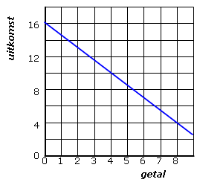
5.5 – Oplossen
- Een vergelijking maken bij een verhaaltje.
- Een vergelijking oplossen door middel van de grafiek.
Bij de grafiek hiernaast hoort de formule: uitkomst =16−1,5× getal
a. Je wilt weten bij welk getal je als uitkomst 7 krijgt. Welke vergelijking moet je oplossen?
Vergelijking: 16 – 1,5 x getal = 7

Slide 19
5.5 – Oplossen
- Een vergelijking maken bij een verhaaltje.
- Een vergelijking oplossen door middel van de grafiek.
Bij de grafiek hiernaast hoort de formule: uitkomst =16−1,5× getal
Vergelijking:
16 – 1,5 x getal = 7
b. Lees uit de grafiek de oplossing af
en controleer de oplossing.
Het antwoord is getal = 6
Controle → invullen in formule
16 – 1,5 x 6 =
16 – 9 = 7 KLOPT!
7

Slide 20
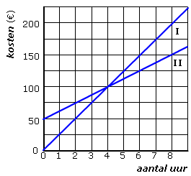
Twee verschillende klusbedrijven gebruiken verschillende
formules voor het berekenen van de kosten voor een reparatie: I kosten =25× aantal uur II kosten =12,5× aantal uur +50
Je wilt weten bij welk aantal uur de klusbedrijven even duur zijn. Welke vergelijking moet je oplossen?
Lees uit de grafiek de oplossing af en controleer de oplossing.
25 x aantal uur = 12,5 x aantal uur + 50
Bij 4 uur
Controle → 25 x 4 = 100 euro
12,5 x 4 + 50 = 100 euro
KLOPT!!!

Slide 21
5.6 – Rekenschema’s
- Een rekenschema maken.
- Een terugrekenschema maken.
- Een vergelijking oplossen met terugrekenschema.
Bij het maken van een rekenschema moet je de rekenregels goed gebruiken,
dat betekent eerst haakjes dan wortels en kwadraten etc.
Om de rekenvolgorde te onthouden heb je een ezelsbruggetje:
Hoe komen we van die onvoldoendes af.
Haakjes- Kwadraten – Wortels – Vermenigvuldigen – Delen- Optellen - Aftrekken
Bekijk de formule: uitkomst = 2 +3 × getal
Bij de formule hoort het volgende rekenschema:
x3
+2
Getal
….
Uitkomst

Slide 22
5.6 – Rekenschema’s
- Een rekenschema maken.
- Een terugrekenschema maken.
- Een vergelijking oplossen met terugrekenschema.
Bekijk de formule: uitkomst = (getal + 3) x 2
Bij de formule hoort het volgende rekenschema:
+3
x2
Getal
….
Uitkomst
Bij het terugrekenschema draai je de pijlen om en doe je het tegengestelde.
-3
:2
Getal
….
Uitkomst

Slide 23
5.6 – Rekenschema’s
- Een rekenschema maken.
- Een terugrekenschema maken.
- Een vergelijking oplossen met terugrekenschema.
Met een terugrekenschema kan je een vergelijking oplossen.
Bijv. Los de volgende vergelijking op:
Uitkomst = 20 + getal x 1,5 = 50
Als het getal 20 is dan is de uitkomst 50.
Stap 1: Maak een rekenschema
Stap 2: Maak een terugrekenschema
Stap 3: vul het juiste getal in het terugrekenschema in
x1,5
+20
Getal
….
Uitkomst
:1,5
-20
Getal
….
Uitkomst
20
30
50

Slide 24
Zelf proberen
Volg de stappen en los de vergelijking op
Uitkomst = getal² – 4 = 140
Stap 1: Maak een rekenschema
Stap 2: Maak een terugrekenschema
Stap 3: Vul het juiste getal in het terugrekenschema in en los de vergelijking op
….²
-4
Getal
….
Uitkomst
√…
+4
Getal
….
Uitkomst
12
144
140
Als het getal 12 is dan is de uitkomst 140.

